Slide 1
Semana 5 - Deploy

Slide 2

Panorámica de la sesión
1
Sesión Síncrona 1
Aprender
Tema 1: Deploy to Docker/Kubernetes
Cierre de sesión

Slide 3

Tema 1: Agregamos
$ git clone -b release https://github.com/adsoftsito/openai-15.git
$ npm install
Agregamos
ng add @ngx-env/builder
Creamos el archivo .env en raiz del proyecto
vi .gitignore ( agregar .env )
vi .env

Slide 4
Tema 1: actualizar tsconfig.app.json
vi tsconfig.app.json
"compilerOptions": {
"outDir": "./out-tsc/app",
"types": ["node"]
},

Slide 5
Tema 1: actualizar tsconfig.spec.json
vi tsconfig.spec.json
"compilerOptions": {
"outDir": "./out-tsc/spec",
"types": [
"jasmine", "node"
]
},

Slide 6
Tema 1: Removemos el key de service y lo reemplazamos por la variable de .env
vi src/app/services/textdavinci003.service.ts
httpOptions = {
headers : new HttpHeaders( {
'Content-Type' : 'application/json',
'Authorization': 'Bearer ' + process.env['NG_APP_KEY'],
})
}

Slide 7
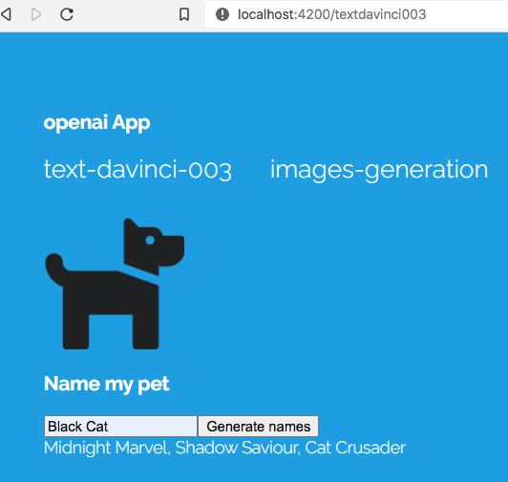
Tema 2: Probamos .env
Probar con:
npm run start
Verificar que funcione correctamente con .env

Slide 8
Tema 2: push
Subir branch integration-test
git add .
git commit -m “update .env #5”
git push origin integration-test
Realizar Pull Request de integration-test a Develop

Slide 9
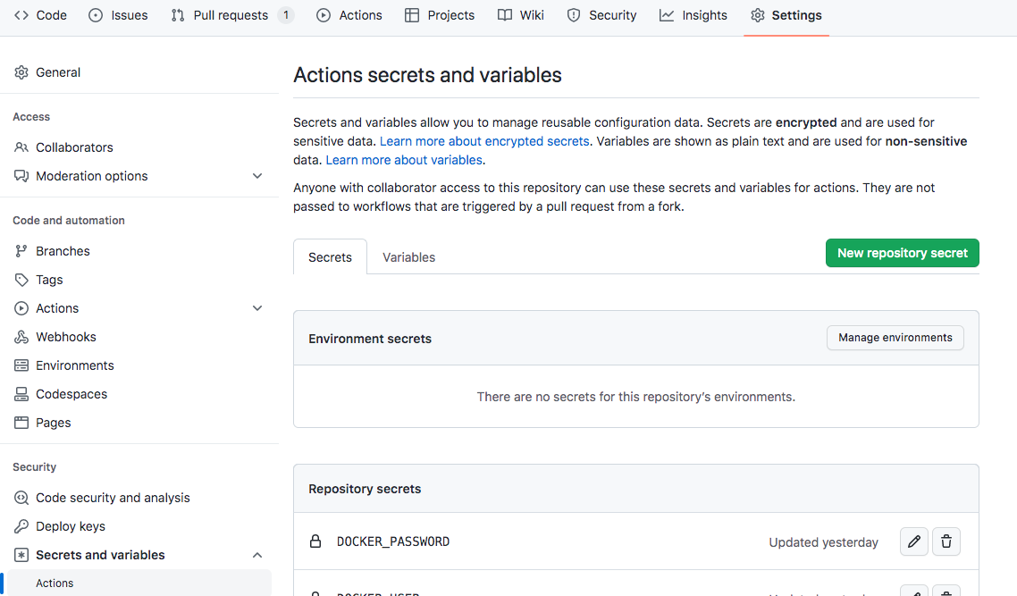
Tema 2: Configurar secrets
Dentro de nuestro repositorio ir a Settings -> Secrets and variables -> Actions -> New repository secret

Slide 10
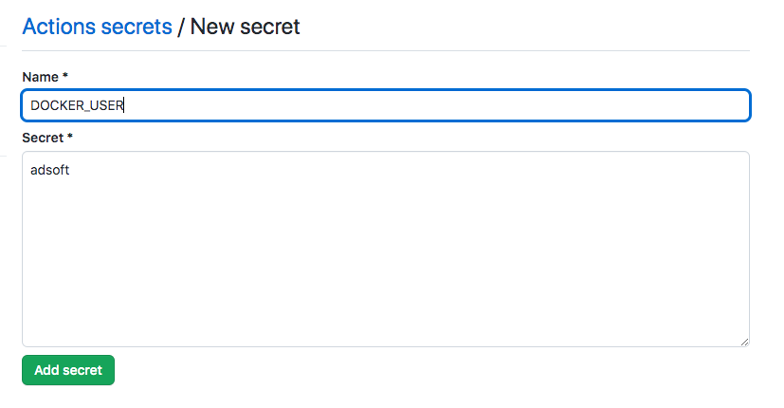
Tema 2: Crear secret …
Crear el secret DOCKER_USER

Slide 11
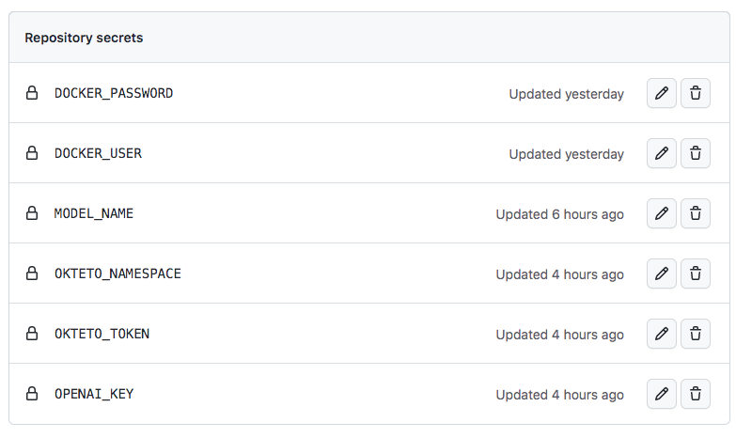
Tema 2: Listado de secrets
Crear los siguientes secrets con los valores y tokens que correspondan

Slide 12
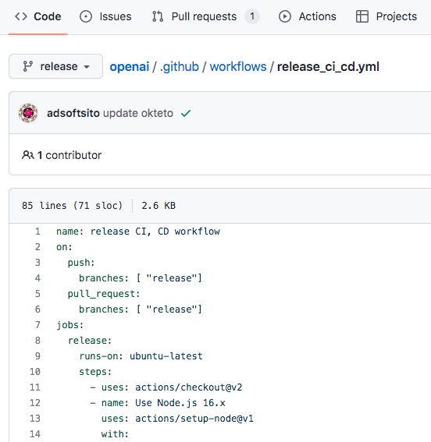
Tema 2: Actualizar Workflow de branch Release
En branch release, abrir el archivo release_ci_cd.yml, en base al siguiente ejemplo:
https://github.com/adsoftsito/openai/blob/release/.github/workflows/release_ci_cd.yml

Slide 13
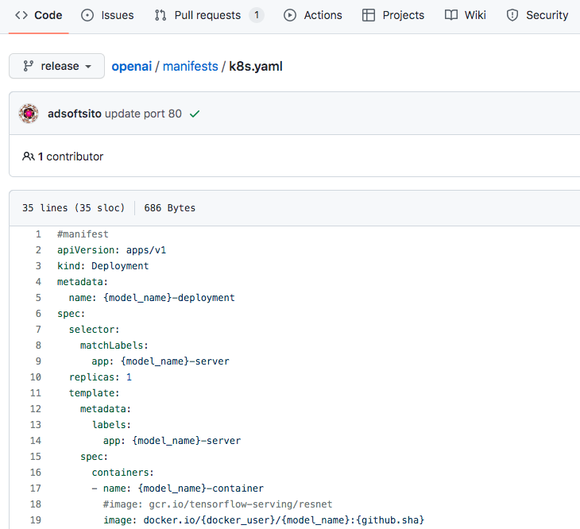
Tema 2: Creación de k8s.yaml
En branch release, crear archivo manifests/k8s.yaml, en base a:
https://github.com/adsoftsito/openai/blob/release/manifests/k8s.yaml

Slide 14
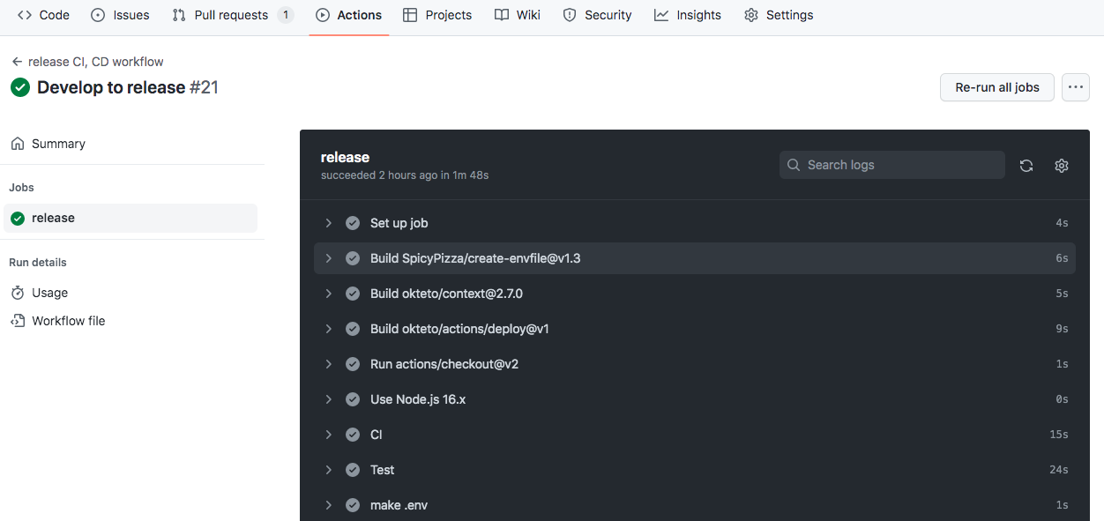
Tema 2: Hacer que pase el WF release
Revisar que el WorkFlow se ejecute correctamente:

Slide 15
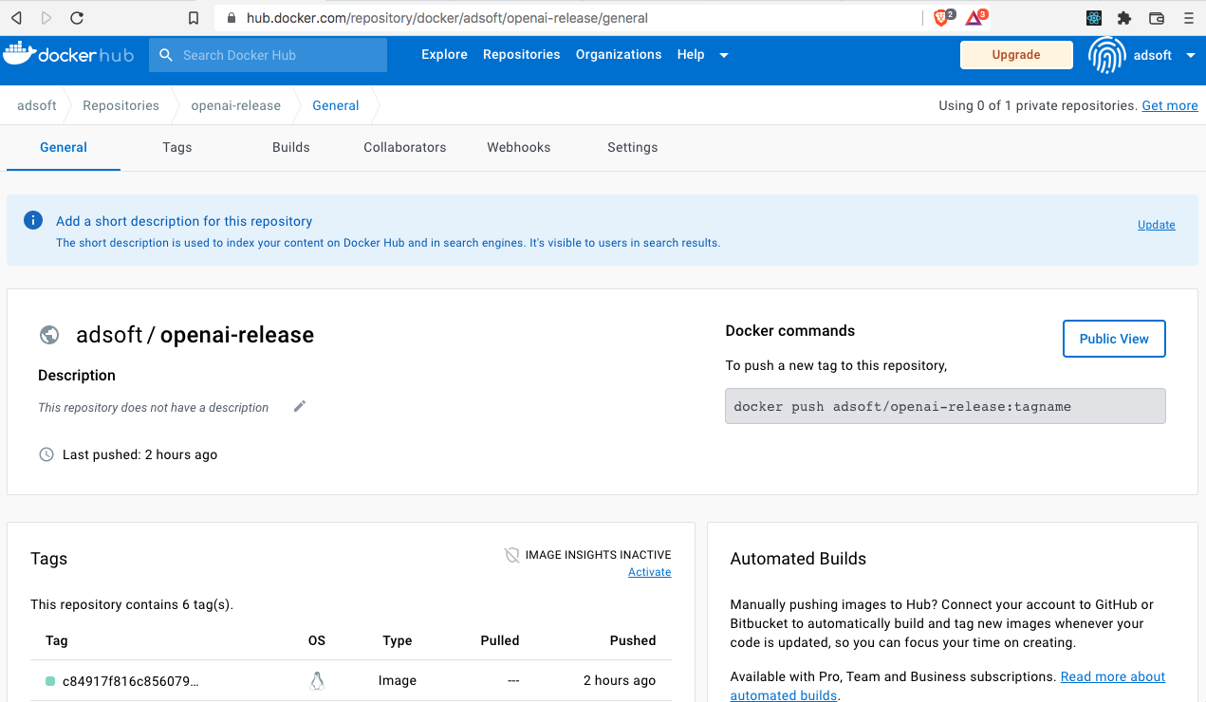
Tema 2: https://hub.docker.com
Verificar en https://hub.docker.com que aparezca nuestra imagen

Slide 16
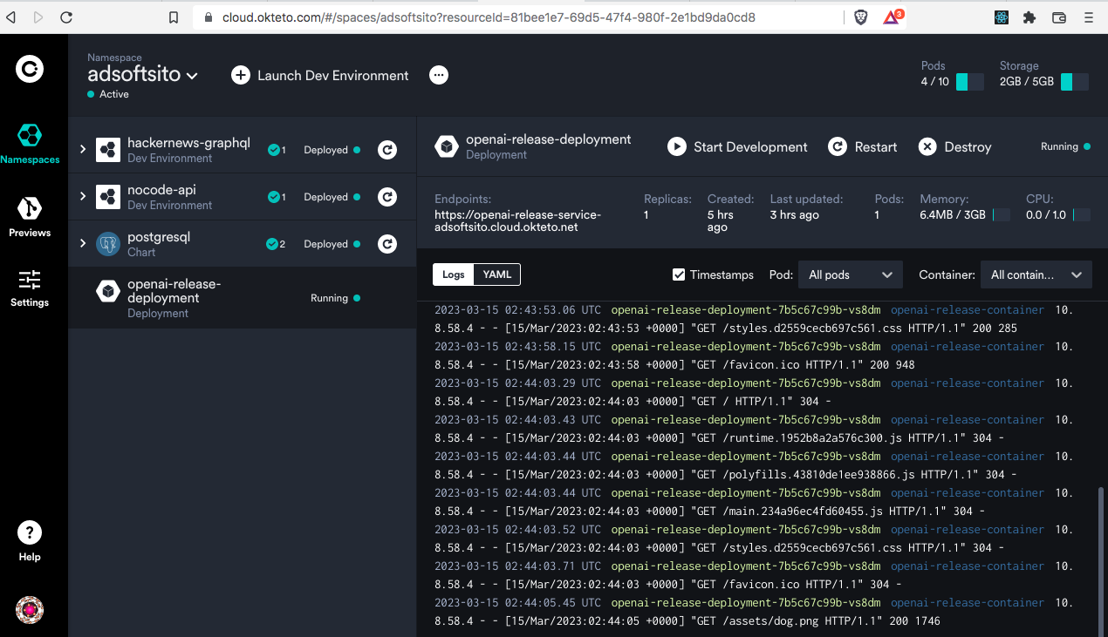
Tema 2: https://cloud.okteto.com
Revisar en
https://cloud.okteto.com/ que nuestro Docker este desplegado

Slide 17
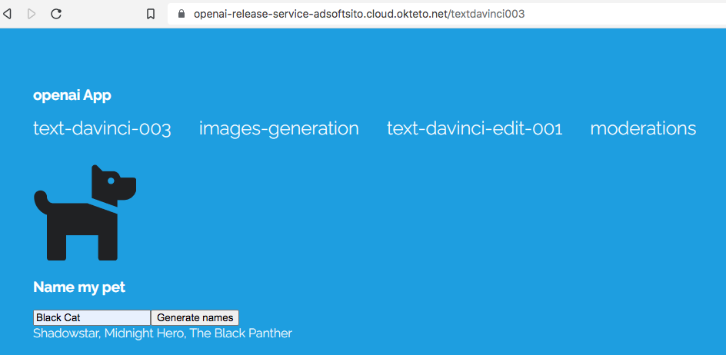
Tema 2: Verificar nuestro endpoint
https://openai-release-service-adsoftsito.cloud.okteto.net/

Slide 18
Tema 2: Reto
Repetir proceso para branch master,
Mantener despliegue de release
Desplegar en produccion nuestro proyecto con 3 nodos como replicas

Slide 19
Panorámica de la sesión
1
Sesión Síncrona 1
Aprender
Tema 2:
Cierre de sesión

Slide 20
Cierre de la sesión

